Slide 1


Toán 3
LÀM QUEN VỚI BIỂU THỨC

Slide 2
MỤC TIÊU
- Làm quen với biểu thức và giá trị của biểu thức.
- Tính giá trị của các biểu thức đơn giản.

Slide 3
KHỞI ĐỘNG

Slide 4

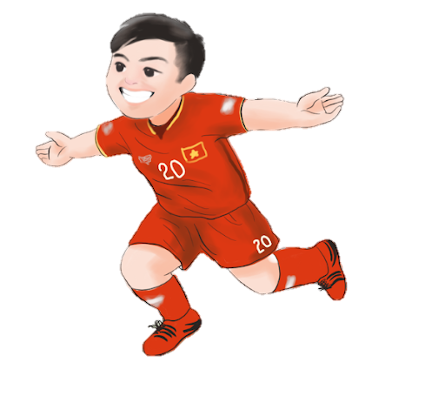

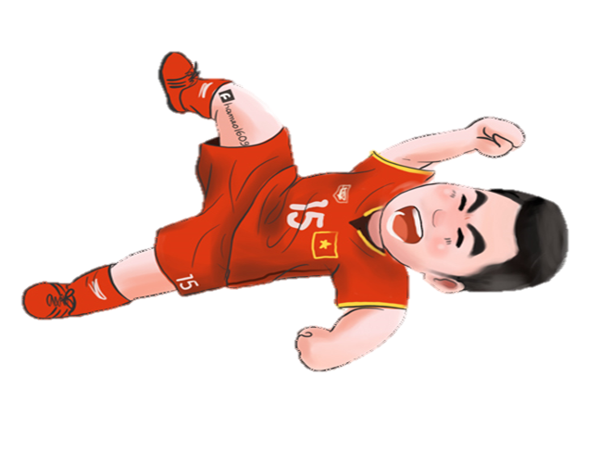



Slide 5

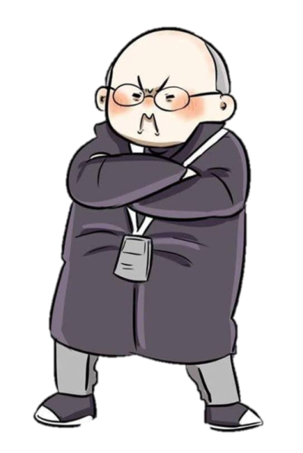

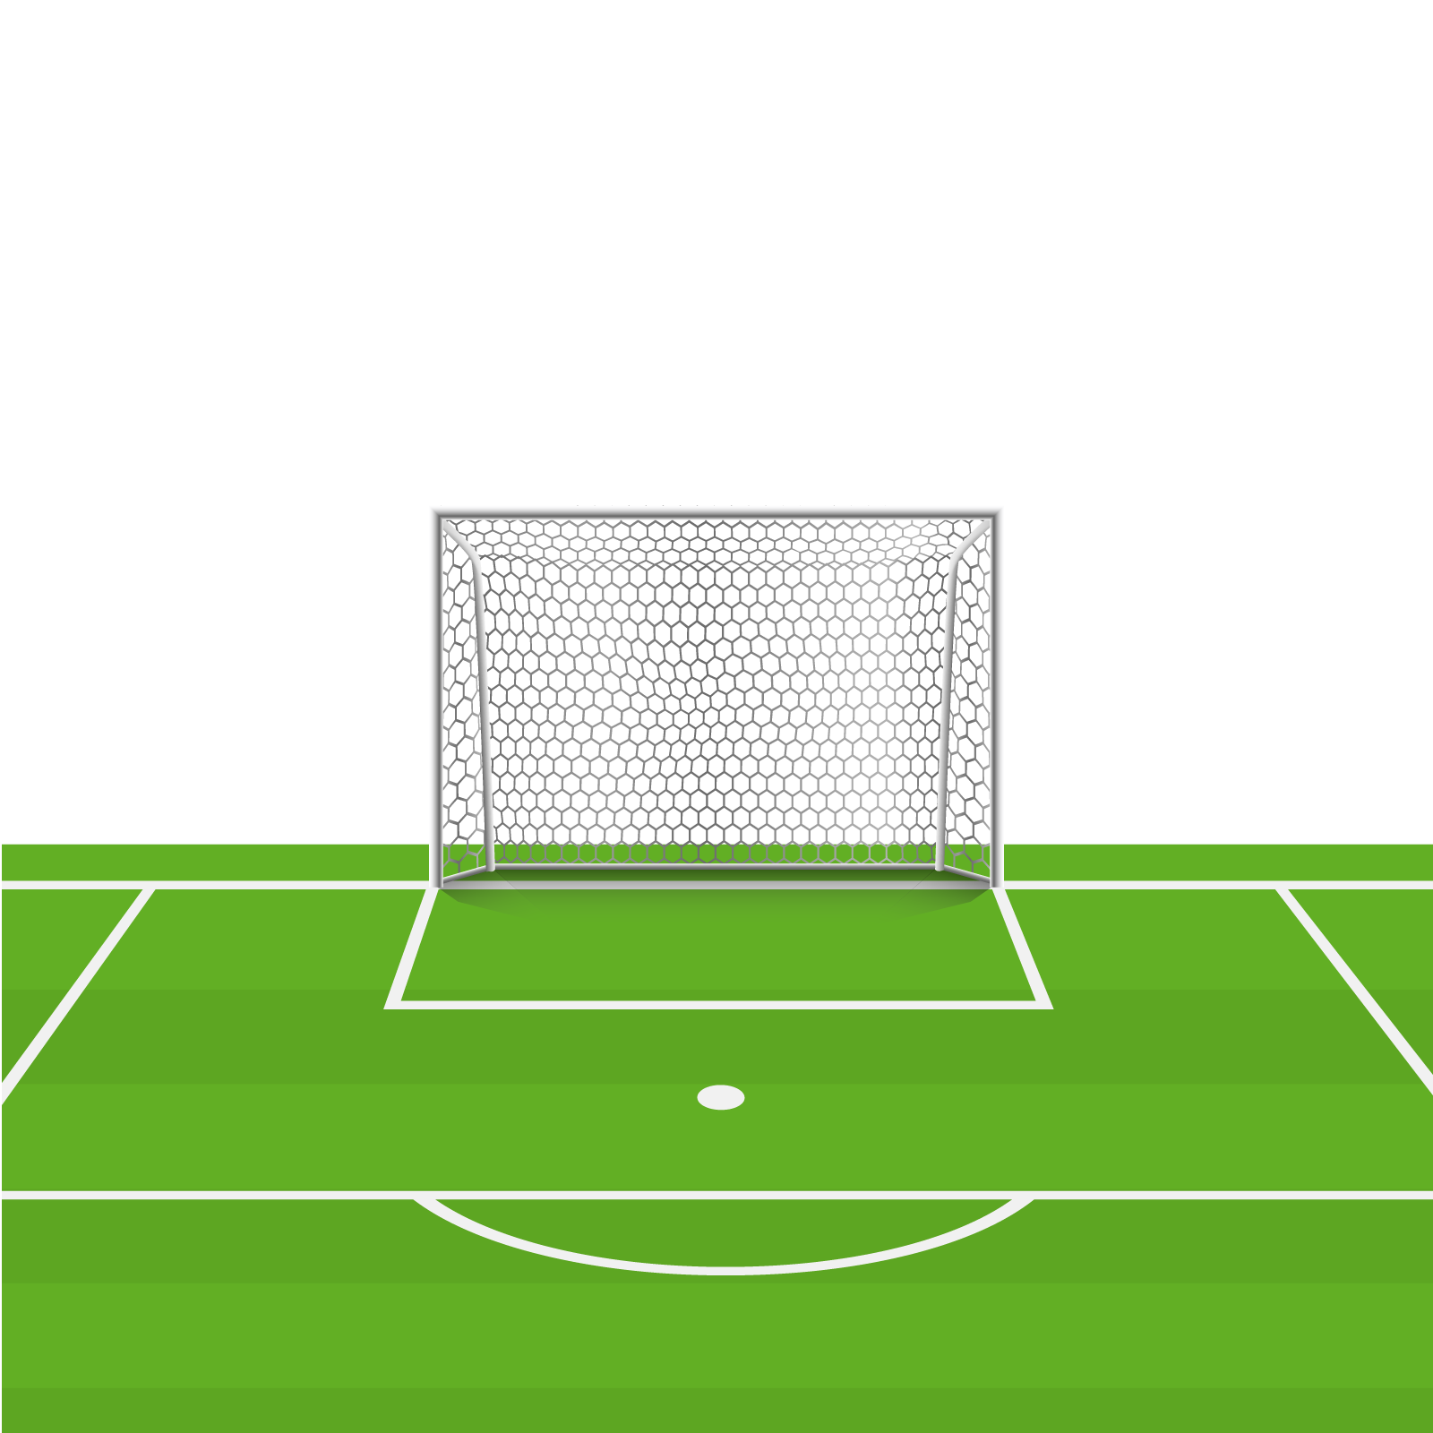
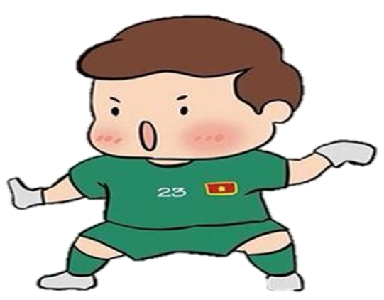




549 : 9 = ?
60
62
61

Slide 6
729 : 3 =?
243
241
242

Slide 7
576 : 8 = ?
72
73
72

Slide 8

152 : 4 = ?
36
38
37

Slide 9




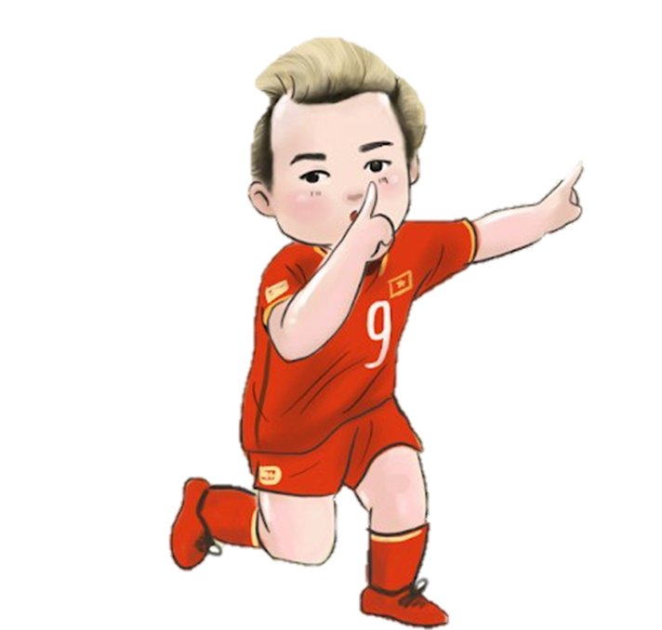


Slide 10
KHÁM PHÁ

Slide 11
1) Ví dụ về biểu thức:
126 + 51;
62 -11;
13 x 3;
84 : 4;
; … là các biểu thức
125 + 10 – 4;
45 : 5 + 7
Kết luận:
Biểu thức là một dãy các số và các dấu phép tính cộng, trừ, nhân, chia viết xen kẽ với nhau.
- Biểu thức có thể có một phép tính hoặc có nhiều phép tính.

Slide 12
1) Ví dụ về biểu thức:
126 + 51;
62 -11;
13 x 3;
84 : 4;
125 + 10 – 4;
45 : 5 + 7
; … là các biểu thức
2) Giá trị của biểu thức:
177
?
126 + 51 =
177.
giá trị của biểu thức 126 + 51 là
125 + 10 – 4 =
131
Giá trị của biểu thức 125 + 10 - 4 là
131.

Slide 13
2) Giá trị của biểu thức:
13 x 3 =
39
Giá trị của biểu thức 13 x 3 là 39.
16
45 : 5 + 7 =
Giá trị của biểu thức 45 : 5 + 7 là 16.
Việc đi tìm kết quả của phép tính chính là đi tìm giá trị của biểu thức.

Slide 14
Kết luận:
Biểu thức là một dãy các số và các dấu phép tính cộng, trừ, nhân, chia viết xen kẽ với nhau.
Biểu thức có thể có một phép tính hoặc có nhiều phép tính.
Việc đi tìm kết quả của phép tính chính là đi tìm giá trị của biểu thức.

Slide 15
LUYỆN TẬP

Slide 16
Bài 1:Tìm giá trị của mỗi biểu thức sau(theo mẫu):
Mẫu:
284 + 10 =
294
Giá trị của biểu thức 284 + 10 là 294.
a) 125 + 18 =
143
c) 21 x 4 =
84
Giá trị của biểu thức 125 + 10 là 143.
Giá trị của biểu thức 21 x 4 là 84.
11
24
b) 161 – 150 =
d) 48 : 2 =
Giá trị của biểu thức 161- 150 là 11.
Giá trị của biểu thức 48 : 2 là 24.

Slide 17
Bài 2:Mỗi biểu thức sau có giá trị là số nào?
52 + 23
84 - 32
169 - 20 + 1
150
75
52
53
43
360
86 : 2
120 x 3
45 + 5 + 3

Slide 18



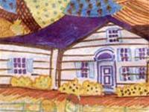




TRO CHƠI: Tìm nhà cho các con vật
1
2
3
4
2
25
35
155
5x5
40 - 5
10-5-3
150+5

Slide 19
CHÀO TẠM BIỆT

